Slide 1

国内外生物制品病毒安全控制要点及相关策略分析
Analysis of Domestic and International Virus Security Control Points and Related Strategies for Biologics
北京义翘神州科技股份有限公司

Slide 2
1
生物制品病毒污染源及污染事故
2
国内外病毒安全相关法规及综述
CONTENT
3
病毒污染筛查和检测方法
4
病毒污染风险控制策略
Sino Biological Inc.

Slide 3
01
生物制品病毒污染源及污染事故
相关病毒及来源
病毒污染事件回顾
内源性病毒污染
外源性病毒污染
Sino Biological Inc.

Slide 4
相关病毒及来源
存在潜在病毒污染风险治疗用生物制品 |  | 病毒污染来源
 |  | 药物活性成分源 | 制造过程
工程细胞 | A.昆虫、植物和哺乳动物细胞 | 工程细胞（细菌）主库：细胞源于受病毒感染的动物，建立细胞系使用了病毒； 建立细胞系使用了受污染的生物试剂，如胰蛋白酶、动物血清等； 建立细胞系操作过程中受病毒污染； 其他 | 制造过程使用：动植物来源的物料，存在病毒污染风险的物料被外源性病毒污染的物料； 其他污染
工程细菌 | B.工程菌 （存在病毒污染风险）
 | C.工程菌 （不存在病毒污染风险） | NA
组织或者体液 | D.人的组织或者体液 | 组织或者体液的供体受到病毒感染； 组织或体液受交叉污染； 其他
 | E.动物的组织或者体液
基因治疗、体细胞治疗及其制品 |  | 使用受病毒污染的工程细胞（细菌）； 其他 | 采集、制造和使用等过程中的交叉污染
Sino Biological Inc.

Slide 5

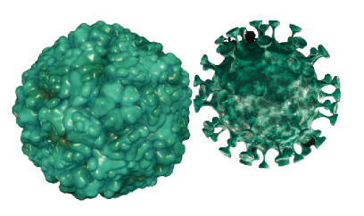
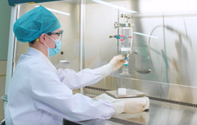

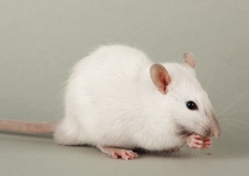

相关病毒及来源
BVDV
Polyomavirus
Circovirus
EHDV
Blue tongue
TSEs
GMP Failure
Media and Supplements
Enterovirus
BPV
Circovirus
Retrovirus
Herpesvirus
Circovirus
Paramyxovirus
MVM
Hantavirus
Reovirus
LCM
Sendai virus
Ectromelia virus
Adenovirus
Mouse Pneumonia Virus
MLV
Endogenous/Latent
Sino Biological Inc.

Slide 6
病毒污染事件回顾
1980年
1990年
2000年
2010年
HBV
NANBHV/HCV
HIV
HAV/B19
WNV, Dengue, H1N1, H5N1
注：NANBHV：非甲非乙型肝炎病毒； Dengue：登革热
Sino Biological Inc.

Slide 7
病毒污染事件回顾
工程细胞来源治疗用生物制品的病毒污染事故
Virus | Cell | Year | Company
EHDV | CHO | 1993 | Bioferon GmbH
MVM | CHO | 1996 | Genentech
MVM | CHO | 1996 | Genentech
Reovirus | Homo 1 Kidney | 1999 | Abbott Labs
Vesivirus 2117 | CHO | 2003 | Boehringer- Ingelheim
MVM | CHO | 2006 | Amgen
Vesivirus 2117 | CHO | 2008 | Genzyme
Vesivirus 2117 | CHO | 2009 | Genzyme
MVM | CHO | 2009 | Merrimack
Vesivirus 2117 | CHO | 2009 | Genzyme
Human adenovirus | HEK293 | 2010 | Eli Lilly
Vesivirus 2117 | CHO | 2010 | Genzyme
PCV-1 | Vero | 2010 | GlaxoSmithKline
Cache Valley virus | CHO | 2011 | Amgen
MVM | CHO | 2011 | Amgen
MVM | CHO | 2011 | Merrimack
MVM | BHK-21 | 2013 | FMD
Sino Biological Inc.

Slide 8
内源性病毒污染源
工程细胞
组织或者体液
人、动物的组织或者体液（或来源于植物）供体存在的病毒污染
组织或体液在取材、运输及保存过程导致的病毒污染风险
工程细胞来源导致的病毒污染
工程细胞构建过程可能导致病毒污染
工程细胞各级制备过程均有可能引入病毒污染
Sino Biological Inc.

Slide 9
外源性病毒污染源
物料控制
受病毒污染的物料
动物来源原辅料
人员控制
缺少健康档案管理，操作人员自身携带病毒
人员培训不足，操作人员未按照规定执行正确操作
设施环境
缺少风险物料检验放行措施
物料存储缺少必要的隔离措施
物料在仓储过程中被动物污染
设施不密封
过程监测
设备清洁无效
人流、物流、废物流交叉污染
共线生产的交叉污染
缺少必要的过程控制策略和中控检测计划
Sino Biological Inc.

Slide 10
02
国内外病毒安全相关法规及综述
国内病毒安全相关法规
国外病毒安全相关法规
病毒安全相关法规总体要求
Sino Biological Inc.

Slide 11
国内病毒安全法规
发布时间 | 文件名称 | 阐述重点 | 使用范围
2002 | 关于进一步加强牛源性及其他相关药品监督管理的公告 | 污染源控制，原材料控制 | 生物制品
2003 | 人用单克隆抗体质量控制技术指导原则 | 单克隆抗体制品的综合要求 | 单克隆抗体
2003 | 任用重组DNA制品质量控制技术指导原则 | 重组DNA制品的综合要求 | 重组DNA制品
2003 | 细胞培养用牛血清生产和质量控制技术指导原则 | 污染源控制，原材料控制 | 生物制品
2005 | 生物组织提取制品和真核细胞表达制品的病毒安全性评价技术审评一般原则 | 病毒安全性评价 | 单克隆抗体/重组DNA制品/生物组织提取制品
2005 | 疫苗生产用细胞基质的技术审评一般原则 | 疫苗的综合要求 | 疫苗
2011 | 2010版GMP，附录4血液制品 | 血液制品的综合要求 | 血液制品
2017 | 细胞治疗产品研究与评价技术指导原则（试行） | 细胞治疗产品的综合要求 | 细胞治疗产品
2018 | 细胞治疗产品申请临床试验药学研究和申报资料的考虑要点 | 细胞治疗产品的综合要求 | 细胞治疗产品
Sino Biological Inc.

Slide 12
国内病毒安全法规
发布时间 | 文件名称 | 阐述重点 | 使用范围
2020 | 《中国药典》2020年版三部凡例-基本要求 | 生物制品的综合要求 | 生物制品
2020 | 《中国药典》2020年版三部生物制品通则-生物制品生产用原材料及辅料质量控制 | 生物制品的综合要求 | 生物制品生产用原辅料
2020 | 《中国药典》2020年版三部生物制品通则-生物制品生产检定用动物细胞基质制备及质量控制 | 污染源控制，细胞基质的控制 | 单克隆抗体/重组DNA蛋白制品
2020 | 《中国药典》2020年版三部生物制品通则-血液制品生产用人血浆 | 污染源控制，血浆病毒检测 | 血液制品
2020 | 《中国药典》2020年版三部生物制品通则-生物制品病毒安全性控制 | 病毒安全控制的一般原则和具体要求 | 生物制品
2020 | 《中国药典》2020年版三部（通则3302）外源病毒因子检查法 | 病毒检测 | 生物制品
2020 | 《中国药典》2020年版三部（通则3303）鼠源性病毒检查法 | 病毒检测 | 生物制品
2020 | 《中国药典》2020年版三部（通则3306）血液制品生产用人血浆病毒核酸检测技术要求 | 病毒检测 | 生物制品
2020 | 《中国药典》2020年版三部（通则3604）新生牛血清 | 病毒检测 | 生物制品
Sino Biological Inc.

Slide 13
国外病毒安全法规
病毒安全性评价相关法规
发布时间 | 国家/区域 | 文件名称 | 阐述重点 | 适用范围
1999 | ICH | ICH Q5A（R1）：Viral Safety Evaluation of Biotechnology Products Derived from Cell Lines of Human or Animal Origen 人体或动物细胞来源的生物技术产品的病毒安全评价 | 病毒安全性评价 | 生物制品
2016 | EU | EP.5.1.7（9.5）：Viral safety 病毒安全 | 病毒安全性要求 | 生物制品
2006 | EU | EMEA/CHMP/BWP/398498/2005:Guideline on Virus Safety Evaluation of Biotechnological Investigational Medicinal Products 生物技术新型药物产品的病毒安全性评价指南 | 病毒安全性评价 | 单克隆抗体、重组DNA 蛋白制品
2016 | US | USP 1050(40-35NF):Viral Safety Evaluation of Biotechnology Products Derived from Cell Lines of Human or Animal 人体或动物细胞来源的生物技术产品的病毒安全评价 | 病毒安全性评价 | 单克隆抗体、重组DNA 蛋白制品
2016 | US | USP 1050(40-35NF):Design,Safety Evaluation,and Characterization of Viral Clearance Procedure 病毒清除程序的设计，评价和表征 | 病毒安全性评价 | 单克隆抗体、重组DNA 蛋白制品
Sino Biological Inc.

Slide 14
国外病毒安全法规
单克隆抗体、重组DNA 蛋白制品、血液制品、基因治疗产品
发布时间 | 国家/区域 | 文件名称 | 阐述重点 | 适用范围
2008 | EU | EMA/CHMP/BWP/532517/2008:Guideline on Development,Production,Characterisation and Specification for Monoclonal Antibodies and Related Products 单克隆抗体及其相关产品的开发、生产、特性鉴定和规范指南 | 单克隆抗体制品的综合要求 | 单克隆抗体制品
2012 | EU | EMA/CHMP/BWP/706271/2010 Guideline on plasma-derived medicinal products Revision 4 血液制品指南第4版 | 血液制品的综合要求 | 血液制品
2011 | EU | EudraLex-Volume 4 Good manufacturing practice (GMP)Guidelines,Annex 14: Manufacture of Medicinal Products Derived from Human Blood or Plasma GMP指南第4卷，附录14：人体血液或血浆来源医药产品生产 | 血液制品的综合要求 | 血液制品
2003 | EU | DIRECTIVE 2002/98/EC:Setting standards of quality and safety for the collection,testing,processing,storage and distribution of human biood and biood components and amending Directive 2001/83/EC 人血及成分血的搜集、检测、处理、储存和分配中质量和安全的标准制定 | 血液制品的综合要求 | 血液制品
N/A | US | 21 CFR Part 606:Current good manufacturing practice for blood and blood components 血液及成分血的现行良好操作规范 | 血液制品的综合要求 | 血液制品
N/A | US | 21 CFR Part 630:Requirements for Blood and Blood Components Intended for Transfusion or for Further Manufacturing use 用于输血或生产使用的血液及成分血的要求 | 血液制品的综合要求 | 血液制品
N/A | US | 21 CFR Part 640：Additional Standards for Human Blood and Blood Products 人血及其制品的其他标准 | 血液制品的综合要求 | 血液制品
2016 | US | USP 1180(40-NF35)Human Plasma 人血浆 | 血液制品的综合要求 | 血液制品
1997 | US | FDA Points to Consider in the Manufacture and Testing of Monoclonal Antibody Products For Human Use 人用单克隆抗体制品制备和检测中的考虑要点 | 单克隆抗体制品的综合要求 | 单克隆抗体制品
1985 | US | FDA Points to Consider in the Production and Testing of New Drug andBiologicals Produced by Recombinant DNA Technology 采用重组DNA技术的新药和生物制品的生产和检测的考虑要点 | 重组DNA制品的综合要求 | 重组DNA蛋白制品
1998 | GAO-HEHS-98-205 | Blood Plasma Safety:Plasma product risks are low if good manufacturing practices are followed 血浆安全：遵循良好生产规范可降低血制品风险 | 血液制品的综合要求 | 血液制品

Slide 15
国外病毒安全法规
污染源控制及病毒检测方法
发布时间 | 国家/区域 | 文件名称 | 阐述重点 | 适用范围
1997 | ICH | Q5D Derivation and Characterization of Cell Substrates Used for Production of Biotechnological/Biological Products 用于生物技术/生物制品的细胞基质的来源的表征 | 污染源控制，细胞基质的控制 | 单克隆抗体/ 重组DNA 蛋白制品
1993 | US | FDA Points to Consider in the Characterization of Cell Lines Used to Produce Biologicals 用于生物制品生产的细胞系鉴定的考虑要点 | 污染源控制，细胞基质的控制 | 单克隆抗体/ 重组DNA 蛋白制品
2018 | EU | EP 9.3 Cell substrates for the production of vaccines for human use 人用疫苗生产用细胞基质 | 污染源控制/病毒检测 | 疫苗
2015 | US | FAD.Guidance for Industry:Revised recommendations for the prevention of human immunodeficiency virus(HIV) transmission by blood and blood products 行业指南：关于预防血液和血制品传播人免疫缺陷病毒的修订建议 | 污染源控制 | 血液制品
1987 | US | FAD. Recommendations for the management of donors and units that are initially reactive for hepatitis B surface antigen (HBsAg)[letter] 关于对捐赠者和单位对乙型肝炎表面抗原初始反应的管理建议 | 污染源控制 | 血液制品/细胞治疗产品
2017 | US | FAD.Guidance for Industry:nucleic acid testing(NAT)for human immunodeficiency virus type 1 (HIV-1)and hepatitis C virus (HCV):testing,product disposition,and donor deferral and reentry 行业指南：人免疫缺陷病毒1型（HIV-1)和丙型肝炎病毒（HCV)的核酸检测：检测，产品配置，供体屏蔽与归队 | 污染源控制/病毒检测 | 血液制品/细胞治疗产品
2007 | US | FAD.Guidance for Industry:adequate and appropriate donor screening tests for hepatitis B;hepatitis Bsurface antigen(HBsAg)assays used to test donors of whole blood and blood componenents,including source plasma and source leuko-cytes 行业指南：对乙肝病毒进行充分及合适的献血者筛查；用于献血者全血及成分血，包括原料血浆和白细胞的乙肝表面抗原试验 | 污染源控制/病毒检测 | 血液制品/细胞治疗产品
2004 | US | FAD.Guidance for Industry:use of nucleic acid tests on pooled and individual samples from donors of whole blood and blood components(including source plasma and source leukocytes)to adequately and appropriately reduce the risk of transmission of HIV-1 and HCV 行业指南：应用核酸检测技术对献血者全血和成分血（包括原料血浆和白细胞）进行充分且适当的检测以降低HIV-1和HCV的传播风险 | 污染源控制/病毒检测 | 血液制品/细胞治疗产品
1999 | US | FAD.Guidance for Industry in the manufacture and clinical evaluation of in vitro tests to detect antibodies to the human immunodeficiency virus type 1 and type 2 在生产和临床评价中应用体外试验检测抗体中人免疫缺陷病毒1型和2型的行业指南 | 污染源控制/病毒检测 | 血液制品/细胞治疗产品

Slide 16
国外病毒安全法规
污染源控制及病毒检测方法
发布时间 | 国家/区域 | 文件名称 | 阐述重点 | 适用范围
1993 | US | FAD.Revised recommendations for testing whole blood,blood components,source plasma,and source leukocytes for antibody to hepatitis C virus encoded antigen(anti-HCV) 对全血，成分血，原料血浆和白细胞进行丙型肝炎病毒编码抗原抗体检测的修订建议 | 污染源控制/病毒检测 | 血液制品/细胞治疗产品
1991 | US | FAD.Recommendations concerning testing for antibody to hepatitis B core antigen (Anti-HBc) 关于乙型肝炎核心抗原抗体检测的建议 | 污染源控制/病毒检测 | 血液制品/细胞治疗产品
N/A | US | FAD.Complete list of donor screening assays for infectious agents and HIV diagnostic assays. 致病原及HIV诊断方法的献血者筛查方法完整清单 | 特定病毒污染控制 | 血液制品/细胞治疗产品
2012 | EU | CHMP/BWP/360642/2010：Waring on transmissible agents in summary of product characteristics and package leaflets for plasma-derived medicinal products Revision 1 血浆来源制品产品特性和包装说明书中关于传染因子的警示，第一版 | 特定病毒污染控制 | 血液制品
2002 | EU | CHMP/BWP/1818/02：Non-remunerated and remunerated donors:safety and supply of plasma-derived medicinal products 无偿及有偿献血者：血浆来源制品的安全和供应 | 污染源控制（供体） | 血液制品
2016 | US | USP 1240(40-35NF):Virus testing of human plasma for further manufacturing 用于后续生产的人血浆病毒检测 | 污染源控制/病毒检测 | 血液制品
2009 | US | FDA.Guidance for industry:use of nucleic acid tests to reduce the risk of transmission of West Nile Virus from donors of whole blood and blood components intended for transfusion 行业指南：对用于输血的全血和成分血进行核酸检测以降低西尼罗病毒的传播风险 | 污染源控制/病毒检测 | 血液制品
N/A | US | 21 CFR Part 610:General Biological Products Standards(610.40-610.48) 生物制品通用标准 | 污染源控制/病毒检测 | 血液制品
N/A | US | USP 1047 Gene Therapy Products 基因治疗产品 | 污染源控制/病毒检测 | 基因治疗产品
2020 | US | FDA Chemistry,Manufacturing,and Control (CMC)Information for Human Gene Therapy Investigational New Drug Applications(INDs) 人用基因治疗新药临床研究申请（INDs)的化学，生产和控制（CMC）信息 | 污染源控制/病毒检测 | 基因治疗产品

Slide 17
国外病毒安全法规
生物制品生产用原辅料及其他
发布时间 | 国家/区域 | 文件名称 | 阐述重点 | 适用范围
2010 | US | Characterization and Qualification of Cell Substrates and Other Biological Materials Used in the Production of Viral Vaccines for Infectious Disease Indications 用于有传染性疾病的病毒疫苗生产用细胞基质和其他生物材料的鉴定和确认 | 生物制品的综合要求 | 生物制品生产用原辅料
2016 | ES | EP 5.12 Raw materials of biological orgin for the production of cell based and gene therapy medical products 用于细胞和基因治疗产品生产的生物来源的原材料 | 生物制品的综合要求 | 生物制品生产用原辅料
2016 | US | USP<1043>Ancillary materials for Cell,Gene and Tissue-engineered products 用于细胞，基因和组织工程产品的辅料 | 生物制品的综合要求 | 生物制品生产用原辅料
2003 | EU | DIRECTIVE 2003/94/EC:Laying down the principles and guidelines of good manufacturing practice in respect of medicinal products for human use and investigational medicinal products for human use 制定关于人用药品及其临床研究用药品的良好生产规范的原则和指南 | 人用药品的综合要求 | 人用药品
Sino Biological Inc.

Slide 18
病毒安全相关法规总体要求
国内外在保证药品病毒安全性的基本原则是一致的，可归纳为以下三条相互联系的原则：
02.
01.
对细胞系和其他原料（包括各种培养基）进行选择和检测，确保其不含可能对人有感染或致病作用的病毒
生产工艺中清除感染性病毒的能力进行评估
03.
在生产的适当步骤对产品进行病毒检测，确保产品未受感染性病毒的污染
Sino Biological Inc.

Slide 19
03
病毒污染筛查和检测方法
生物制品病毒检测要求概述
病毒检测方法归类及介绍
Sino Biological Inc.

Slide 20
生物制品病毒检测要求概述-库细胞
《中国药典》2020年版对不同级别细胞的病毒测试方法
检测项目 |  | MCB | WCB | EOPC
内外源病毒污染检查 | 细胞形态观察及血吸附试验 | ＋ | ＋ | ＋
 | 体外不同细胞接种培养法 | ＋ | ＋ | ＋
 | 动物和鸡胚体内接种法 | ＋ | － | ＋
 | 逆转录病毒检查 | ＋ | － | ＋
 | 种属特异性病毒检查 | （＋） | － | －
 | 牛源性病毒检查 | （＋） | （＋） | （＋）
 | 猪源性病毒检查 | （＋） | （＋） | （＋）
 | 其他特定病毒检查 | （＋） | （＋） | （＋）
注：EOPC是指在或超过生产末期时收获的细胞，尽可能取按生产规模制备的生产末期细胞。
“+ ”为必检项目；“-”为 非强制检定项目；
( + ) 表示要根据细胞特性、传代历史、培养过程等情况要求的检定项目。

Slide 21
生物制品病毒检测要求概述-库细胞
ICH Q5A中对细胞库检定要求
检测 | MCB | WCB | EOPC
逆转录病毒及其他内源性病毒
感染性实验 | + | - | +
电镜 | + | - | +
逆转录酶活性检测 | +¹ | - | +¹
其他特异性病毒 | 如若适用² | - | 如若适用²
非内源性或外源性病毒
体外法检测外源病毒 | + | -³ | +
体内法检测外源病毒 | + | -³ | +
抗体产生实验 | +⁴ | - | -
其他特异性病毒 | 如若适用⁵ | - | -
注：1.若感染性实验结果阳性，则此研究可不做
2.若已知所用细胞系有特定病毒污染，需进行特异性病毒检测
3.第一个WCB时，可直接在WCB上进行单项体外和体内测试，或在达到体外限传代次的细胞上测试
4.一般适用于啮齿动物细胞系，如仓鼠、小鼠、大鼠抗体产生实验
5.对来源于人类、非人灵长类动物或其他动物的细胞系进行特异性检测

Slide 22
生物制品病毒检测要求概述-库细胞
国内外法规对细胞基质的要求区别
差异点 | 中国 | ICH
细胞系或未加工品的病毒风险等级分类 | 无要求 | 根据细胞或未加工品检测结果的不同，将细胞系或未加工品的病毒风险分为了A、B、C、D、E五个风险等级，因此在细胞系的检测方面，指出在使用某些已知被特异性病毒感染的细胞系时，应对此内源性病毒进行检测
细胞形态观察和血吸附试验 | 要求 | 无要求
WCB及EOPC的检测 | 通常要求每个批次的WCB均需要检测 | 在建立第一个工作代细胞库后，由对WCB产生的达到体外限传代次的细胞进行体外检测，以后的WCB，可直接对WCB进行单项体外和体内检测，或对达到体外限传代次的细胞进行检测
牛源性和猪源性胰蛋白酶的检测 | 若生产者在建库之前，细胞基质在建立或传代历史中使用了牛血清/猪源性胰蛋白酶，则所建立的MCB或WCB和（或）EOPC至少应按要求检测一次牛源性病毒或与来源动物相关的外源病毒，包括猪细小病毒或牛细小病毒。如在后续生产中不再使用，且MCB或EOPC检测显示无牛源性/猪源性病毒污染，则后续工艺中可不再重复进行检测。如使用重组胰蛋白酶，应根据胰蛋白酶生产工艺可能引入的外源性病毒评估需要检测的病毒种类及方法 | 并没有明确指出上述要求，但若实际建立或传代过程汇总使用了生物源性的材料，则需通过风险评估的方式判断对潜在病毒的检测

Slide 23
生物制品病毒检测要求概述-收获液
美国FDA生物制品批次安全性检定病毒相关要求
检测 | 细胞收获液 | 纯化后产物（原液） | 最终制品（制剂）
外源病毒 | +¹ | - | -
种属特异性病毒 | +² | - | -
逆转录病毒 | +³ | - | -
种属 | + | - | -
注：1. 对于非腹水来源的生物制品，基于三种指示细胞系的体外检测实验需常规检测。动物体内检测法一般只进行一次，但当生产工艺发生改变时需重测。
2.仅对腹水来源生物制品要求进行大鼠/仓鼠/小鼠抗体产生实验。
3.在鼠系杂交瘤来源制品的发酵液中用电镜方法定量内源性逆转录病毒样颗粒。对于非鼠系杂交瘤，若MCB或者EOPC检测逆转录病毒呈阳性，则需结合电镜和其他共培养的方法来确证发酵收获液中逆转录病毒风险。
依据美国FDA 1997《单克隆抗体考虑要点》。

Slide 24
生物制品病毒检测要求概述-收获液
EMA 细胞发酵收获液病毒安全性检定要求
检测项目 | 细胞类型
 | CHO | NS0和Sp2/0 | 其他种类细胞
体外（In vitro） | 需要，每批* | 需要，每批* | 需要，每批*
检测感染性逆转录病毒 | 不需要 | 需要，特定生产规模可仅一次 | 需要，特定生产规模可仅一次
体内（In vivo） | 不需要 | 不需要 | 需要，特定生产规模可仅一次
注：*对于特定开发阶段的批次，可只对前3批（若所制备批次少于3批，检测批次或更少）细胞发酵收获液进行电镜检测逆转录病毒（样）颗粒。

Slide 25
生物制品病毒检测要求概述-收获液
细胞发酵收获液的病毒检测要求对比
 | 中国 | ICH | 欧盟（I期临床前）
样本阶段 | 确定了细胞培养的基本生产条件和工艺后，应将多批收获物（特指细胞培养结束时的混悬液），在未经任何处理前，对代表性样本进行适宜的病毒污染检测 | 集中回收的一批或多批细胞和培养基。当细胞不易获取（如使用中空纤维或类似装置回收）时，未纯化原液是发酵罐中收获的液体 | 同ICH
样本要求 | 在模拟生产条件下，从至少三批培养细胞及其上清液制备的混悬液中抽取的样本； 生产过程中不同阶段或者不同时间点采取的样本； 抽取的样本量应能够反映培养物整体的情况 | 在进行上市注册申请时，至少应上报三批试生产或规模化生产的未加工品的研究资料 | 每一批临床批次均需按照ICH Q5A的要求对未纯化的原液进行检测
检测项目要求 | 无针对性的指导原则 | 对于未加工品病毒测试的范围、程度和频度应结合以下几点综合考虑后作出决定：用于生产产品的细胞系性质、细胞系检定过程中病毒检测的结果和广泛性、培养方法、原料来源和病毒清除研究结果等； 对未纯化的原液，一般使用一种或几种细胞系进行体外筛查试验。如适用，可使用PCR试验或其他适当的方法 | 如可能，包含有细胞的收获液应进行体外和PCR的方法检测，必要时需进行逆转录病毒的评估； 对于CHO而言，满足上述要求即可，不需要进行额外的测试； 对基于NS0或Sp2/0细胞系生产的生物制品，需要在细胞收获后检测感染性逆转录病毒； 对于其他细胞系生产的生物制品，需检测逆转录病毒及体内测试，通常只需要检测一批，但如果发生重大工艺变更时可能需要重新检测

Slide 26
病毒检测方法归类及介绍
病毒检测方法归类
检测方法类别 | 检测方法主项 | 检测方法子项 | 检测对象
直接检测法 | 形态观察法 | 电镜法（TEM） | 病毒颗粒
 |  | 病毒计数仪法 | 病毒颗粒
生物学方法 | 鸡胚接种法 | 5-6日龄鸡胚存活率% | 感染性病毒颗粒
 |  | 9-10日龄鸡胚尿囊液红细胞凝集试验 | 病毒抗原
 | 动物体内接种法 | 乳鼠存活率% | 感染性病毒颗粒
 |  | 成鼠存活率% | 感染性病毒颗粒
 |  | 豚鼠 | 感染性病毒颗粒
 |  | 家兔 | 感染性病毒颗粒
 | 细胞培养直接观察 | 细胞培养直接观察 | 感染性病毒颗粒
 | 不同细胞传代培养检查 | 猴源Vero细胞 | 感染性病毒颗粒
 |  | 人源MRC-5细胞 | 感染性病毒颗粒
 |  | 同种属同组织类型细胞CHO-K1 | 感染性病毒颗粒
 |  | BT细胞 | 感染性病毒颗粒
 |  | MDBK(NBL-1)细胞 | 感染性病毒颗粒
 |  | NB324K细胞 | 感染性病毒颗粒
 | 不同细胞传代培养检查红细胞吸附试验 | 猴源Vero细胞 | 病毒抗原
 |  | 人源MRC-5细胞 | 病毒抗原
 |  | 同种属同组织类型细胞CHO-K1 | 病原抗原
 |  | BT细胞 | 病毒抗原
 |  | MDBK(NBL-1)细胞 | 病毒抗原

Slide 27
病毒检测方法归类及介绍
病毒检测方法归类
检测方法类别 | 检测方法主项 | 检测方法子项 | 检测对象
免疫学方法 | 不同细胞传代培养检查红细胞凝集试验 | 猴源Vero细胞 | 病毒抗原
 |  | 人源MRC-5细胞 | 病毒抗原
 |  | 同种属同组织类型细胞CHO-K1 | 病毒抗原
 | 小鼠特异性抗体产生试验 | 乳鼠 | 病毒抗原
 |  | 3-4周龄小鼠 | 病毒抗原
 |  | 6-8周龄小鼠 | 病毒抗原
 |  | 其他 | 病毒抗原
 | 酶联免疫吸附法（ELISA) | 双抗原（体）夹心法 | 病毒抗原
 |  | 间接法 | 病毒抗原
 | 免疫荧光法（IFA） | - | 病毒抗原
 | 酶标斑点免疫法（E-DBA) | - | 感染性病毒颗粒
 | 单向免疫扩散法（SRID) | - | 感染性病毒颗粒

Slide 28
病毒检测方法归类及介绍
病毒检测方法归类
检测方法类别 | 检测方法主项 | 检测方法子项 | 检测对象
分子生物学方法 | 核酸分子杂交技术 | - | 病毒核酸
 | 聚合酶链式反应（PCR)法 | 转录介导扩增（TMA）法 | 病毒核酸
 |  | 传统PCR法 | 病毒核酸
 |  | 实时荧光定量PCR（qPCR)法 | 病毒核酸
 |  | 逆转录PCR(RT-PCR)法 | 病毒核酸
 |  | 荧光实时逆转录PCR(qRT-PCR)法 | 病毒核酸
 |  | 产物增强逆转录酶检测（PERT) | 病毒逆转录酶
 |  | 巢式PCR（nPCR)法 | 病毒核酸
其他方法 | 流式细胞技术（FCM)法 | - | 感染性病毒颗粒
 | 基因芯片技术法 | - | 病毒核酸
 | 蛋白质芯片技术法 | - | 病毒蛋白
 | 高效液相色谱法（HPLC) | - | 病毒抗原
 | 其他 | - | -

Slide 29
04
病毒污染风险控制策略
病毒污染风险控制总体策略
单克隆抗体制品病毒安全保障
血液制品病毒安全保障
Sino Biological Inc.

Slide 30
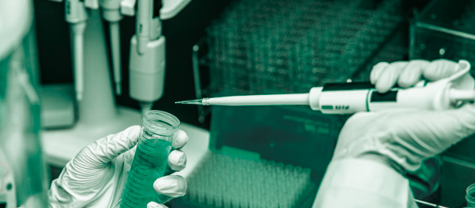


病毒污染风险控制总体策略
检
防
除
建立健全的病毒检测能力
建立严密的预防病毒污染
体系
建立健全的灭活/去除病毒
能力

Slide 31
病毒污染风险控制总体策略
药品生命周期不同阶段病毒安全保障策略
周期/安全策略 | 策略 | 病毒污染等级 | 病毒危害等级
药物发现阶段 | 防＋检(病毒安全风险评估及风险保障措施制定) | 高 | 低
临床前阶段 | 防＋除＋检（病毒检测方法的建立及验证、原材料病毒筛选检测、病毒灭活/去除工艺的建立及初步验证、中间品/产品检测) | 中 | 低
临床至上市阶段 | 防＋除＋检(生产工艺病毒去除/灭活工艺验证深入研究及综合评价) | 低 | 高
上市后阶段 | 防＋除(病毒清除工艺及并病毒筛查检验方法的有效性研究及优化提升 | 低 | 高

Slide 32

单克隆抗体制品病毒安全保障
细胞库病毒安全保障
细胞构建过程中建议尽量使用成分明确的非生物来源材料，避免从源头引入病毒
规范操作流程，并加强对实验人员的培训，避免人员带来的外源病毒污染风险
实验环境要保持整洁，仪器要及时清理消毒，做好校准和验证，有条件的实验室尽量使用气相液氮罐保存细胞
细胞建库通常采用主细胞库和工作细胞库两级系统，细胞库的病毒检测应在I期临床前完成
01
02
03
04

Slide 33



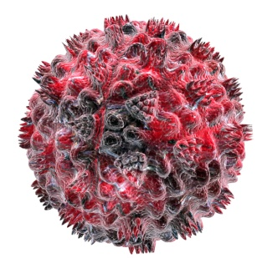
单克隆抗体制品病毒安全保障
生产用原辅料
生产工艺过程
尽量避免使用动物来源的原辅料
原辅材料在生产入库时进行相关病毒检测对生产车间采取防鼠等措施
细胞培养工艺过程控制
纯化工艺病毒安全性保障
生产过程GMP控制
持续改进
严格执行GMP
使用专用厂房和设备
阶段性生产方式
使用密闭系统等
密切跟踪药品的病毒安全情况
持续关注新的病毒去除/灭活技术

Slide 34
血液制品病毒安全保障
血浆病毒安全保障
阶段 | 责任 | 主要目标 | 主要风险点
捐献者筛查 | 血浆采集者 | 排除捐献者病毒感染的风险 | 已知的流行病学病原体
捐献者医学问询和数据库管理 | 血浆采集者 | 建立符合要求的合格捐献者人群统计和医学档案 | 已知和未知的病原体感染
病毒抗原抗体的筛选 | 血浆采集者 | 如检出病原体抗原或抗体的捐献者需排除 有效降低起始血浆混合的病毒负载 | 已知的感染风险如HIV、HBV、HCV
血浆检疫期 | 血浆处理和管理 | 有效防止窗口期高滴度血浆 | 病毒感染窗口期高滴度血浆
小混合血浆样品的NAT检测 | 血液制品企业/检测中心 | 超标或阳性血浆需排除 有效降低生产批血浆的病毒负载 | HCV、HIV、HBV、HAV和B19等病毒传染
生产批混合血浆的NAT检测 | 血液制品企业 | 超标或阳性血浆需排除 有效降低生产批血浆的病毒负载 | HCV、HIV、HBV、HAV和B19等病毒传染

Slide 35
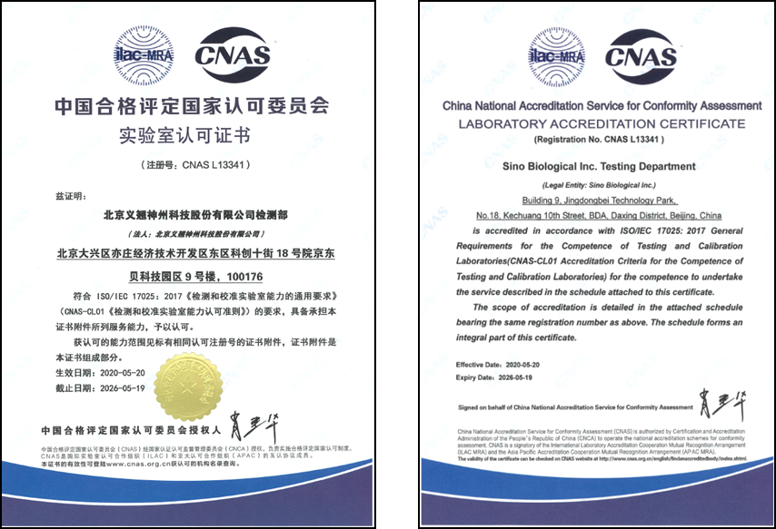
义翘平台--CNAS认证
Sino Biological Inc.

Slide 36
义翘平台--快·多·稳·广
快
周期短
多
六大平台（总项目数达400个以上，总样品数达1500个以上）
稳
收获液样品--2022年6月份；
满足中外申报需求
广
方法成熟
库细胞样品--2022年12月份。
阴阳性对照
达到药典要求
每次
完成全库检测最快
方法学
4个月
CHO
293
Vero
干细胞
检测用细胞
血清胰酶
Sino Biological Inc.

Slide 37
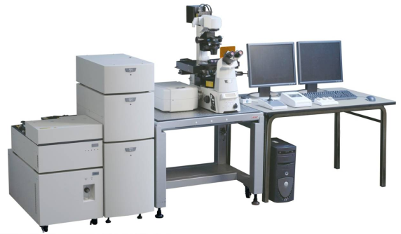

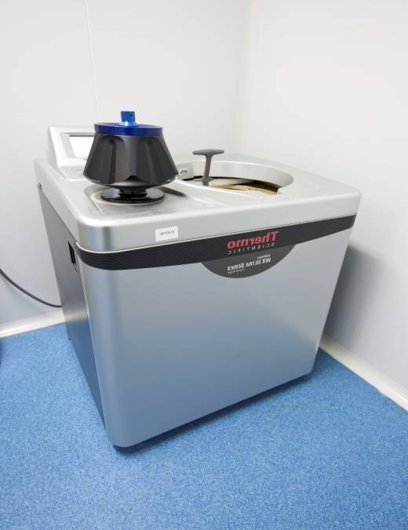
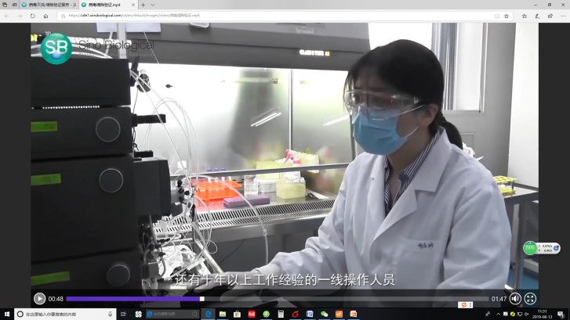
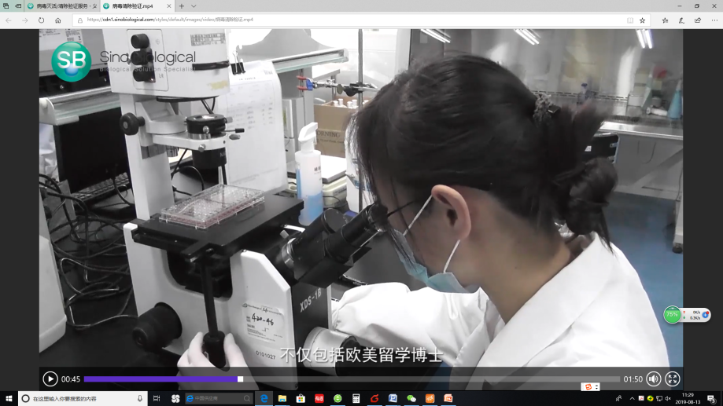
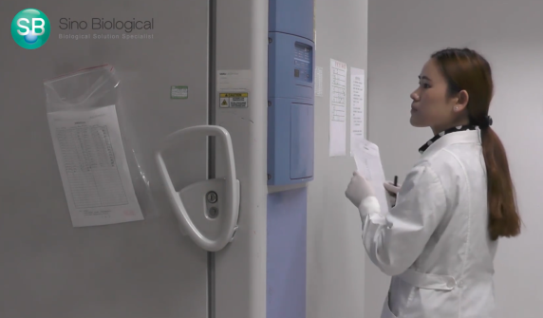
义翘平台--仪器设备
生物安全二级实验室
仪器、设施完善，定期校准
专人管理，两次校准期内进行核查
病毒库（几十种病毒）
细胞库（上百种细胞）
Sino Biological Inc.

Slide 38
义翘平台--记录及报告
实验设计和研究均依据GLP规范及CNAS要求开展
QA人员对每个研究项目实施监督管理
记录
实时
准确
完整
受控
复合
审核
报告
内部
审核
QA
审核
客户
审核
起草
存档
（6年）
销毁
Sino Biological Inc.

Slide 39

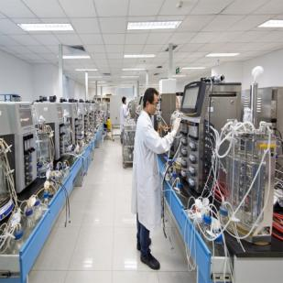
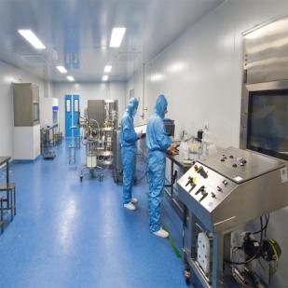


公司概况
设施：近9000平米研发中心和洁净车间
团队：近450人，研究生近三分之一
行业：生物高新技术企业
总部：北京经济技术开发区
核心业务：蛋白、抗体、基因等工具试剂
“一站式”生物技术外包服务
Sino Biological Inc.

Slide 40

CRO业务
293细胞快速瞬时表达技术平台
CHO细胞稳定表达技术平台
昆虫细胞/杆状病毒表达技术平台
大肠杆菌表达技术平台
Sino Biological Inc.

Slide 41




CRO业务
05
ELISA试剂盒的高通量研制技术平台
06
抗体质控技术平台
07
鼠单克隆抗体的高通量研制技术平台
08
兔单克隆抗体的高通量研制技术平台
09
抗体高通量规模化制备技术平台
Sino Biological Inc.

Slide 42





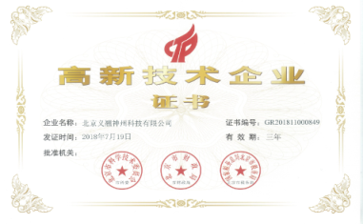
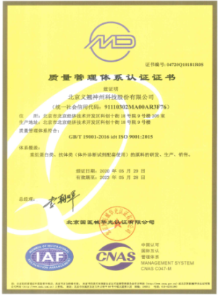

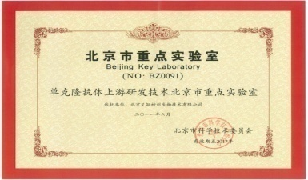
关于“北京义翘神州”
坚持自主研发生产
打造中国生命科学研究“一站式”试剂与服务支撑平台
现货供应
6,500 +
重组蛋白
14,000 +
精品抗体
32,000+
基因产品
ELISA 试剂盒、培养基、
GMP级核酸酶等特色产品
人才与设施
荣誉资质
设施：
---27,100+平米研发中心
--- 1,900平米洁净车间
团队：450+
--- 硕士以上学历占1/3
--- 10+ 欧美深造经历
北京义翘神州

Slide 43

THANK YOU
北京义翘神州科技股份有限公司
地址：北京市经济技术开发区科创十街18号院9号楼
Sino Biological Inc.

